Slide 1
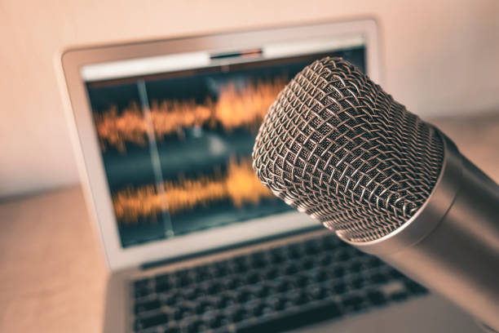
RADIO, AUDIO Y VIDEO
AUTONOMÍA ECONÓMICA
MÓDULO 3
“PRODUCCIÓN SONORA Y RADIAL”

Slide 2
Objetivo general del taller
Adquirir conocimientos y técnicas de la práctica audiovisual, mediante una metodología teórico-práctica para comunicar y transmitir de manera efectiva, a través de la realización de proyectos de audio y video mediante el uso de las tecnologías digitales con base en las competencias desarrolladas en el programa de Educación para la Autonomía Económica con la finalidad de ejercer la autonomía tecnológica y económica desde una perspectiva comunitaria.

Slide 3
Objetivo Módulo 3 “Producción sonora y radial”
Comprender y conocer los fundamentos teóricos del lenguaje audiovisual; para incentivar y concientizar sobre los procesos de preproducción, producción y postproducción de contenidos sonoros y audiovisuales. Subsecuentemente, adquirir las habilidades para convertirse en generador de información, a partir del apoyo y creación de una red; junto con el comercio dentro de la comunidad.

Slide 4
El sonido
En física, el sonido es una vibración que se propaga como una onda acústica, a través de un medio de transmisión como un gas, líquido o sólido.
En fisiología y psicología humanas, el sonido es la recepción de tales ondas y su percepción por parte del cerebro. Solo las ondas acústicas que tienen frecuencias que se encuentran entre aproximadamente 20 Hz y 20 kHz, el rango de frecuencia de audio, provocan una percepción auditiva en los humanos.

Slide 5

¿Sabes qué pasaría si las copas estuvieran vacías? ¡Prueba y averígualo! Esto se debe a la propagación del sonido a través de las ondas.

Slide 6


DEFINICIÓN Y CARACTERÍSTICAS DEL SONIDO
Click

Slide 7
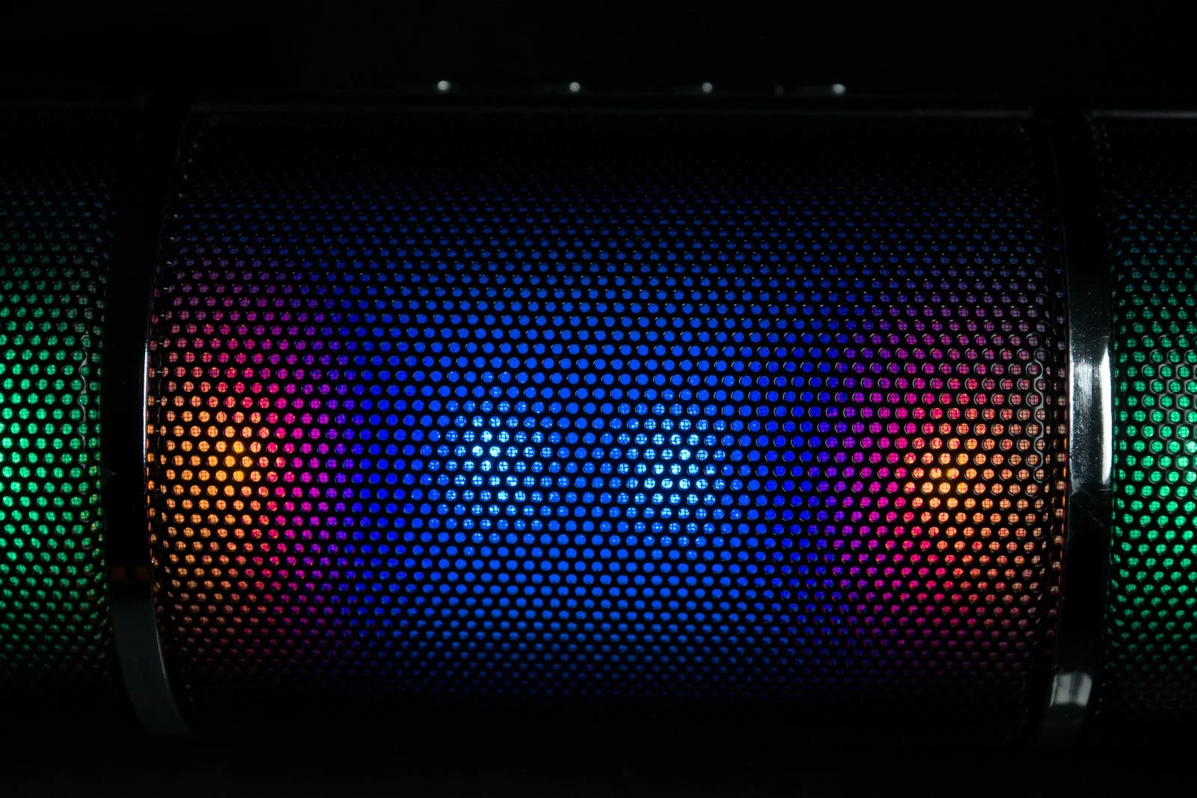
Lenguaje sonoro y radiofónico
El lenguaje radiofónico combina recursos sonoros y no sonoros a través de la voz, la música, los efectos de sonido y el silencio. Todos estos elementos dependen del proceso técnico-expresivo en el que se combinan y también de la percepción sonora e imaginativa de los receptores.

Slide 8
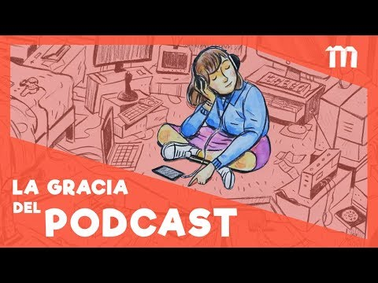
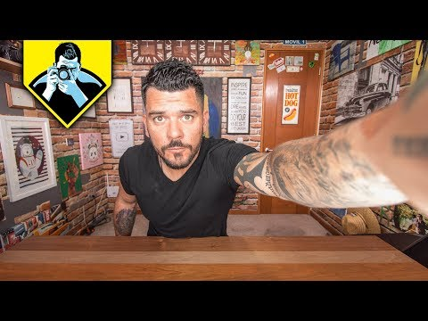
Para que tengas una aproximación a los nuevos dispositivos con los que cuenta hoy la radio para llegar a los oyentes te proponemos que veas los siguiente videos:
–La gracia del podcast, de Magic Markers. -¿Cómo hacer un podcast?

Slide 9
También te dejo algunos ejemplos para escuchar, para disfrutar, y también para que puedas analizar y entender las particularidades y potencialidades que tiene este formato:
https://www.espn.com.ar/radio/play/_/id/29907169
https://www.marcadorint.com/articulos/podcasts/
https://open.spotify.com/episode/4ENNW7T3ajHFMptmDHcOD0?go=1&sp_cid=5718fcda021af13b589386e1c73e5f66&t=1&utm_source=embed_player_p&utm_medium=desktop&nd=1

Slide 10
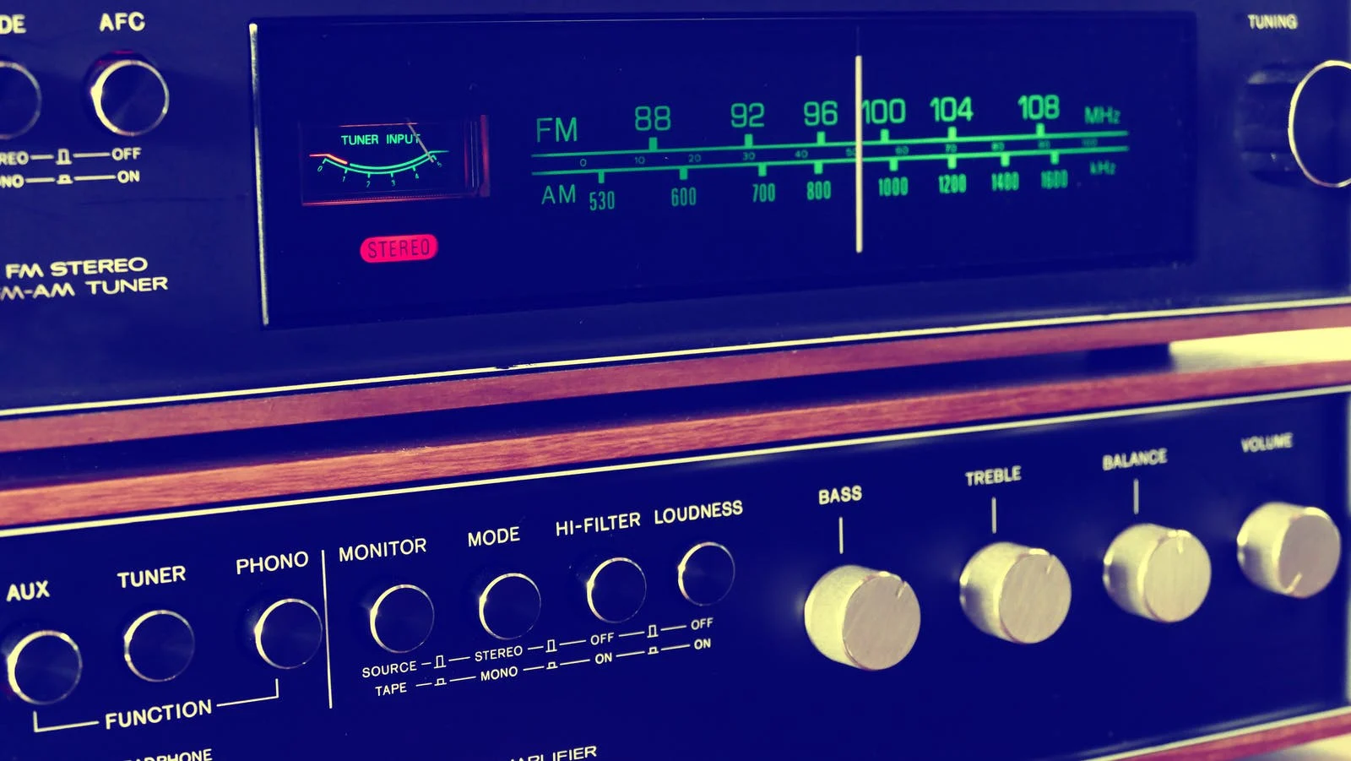
PRINCIPIOS, CLAVES Y PASOS DE LA PRODUCCIÓN RADIOFÓNICA
Click

Slide 11
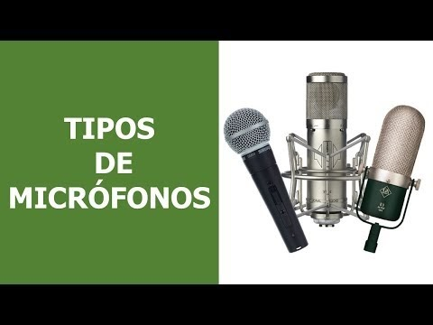

Slide 12
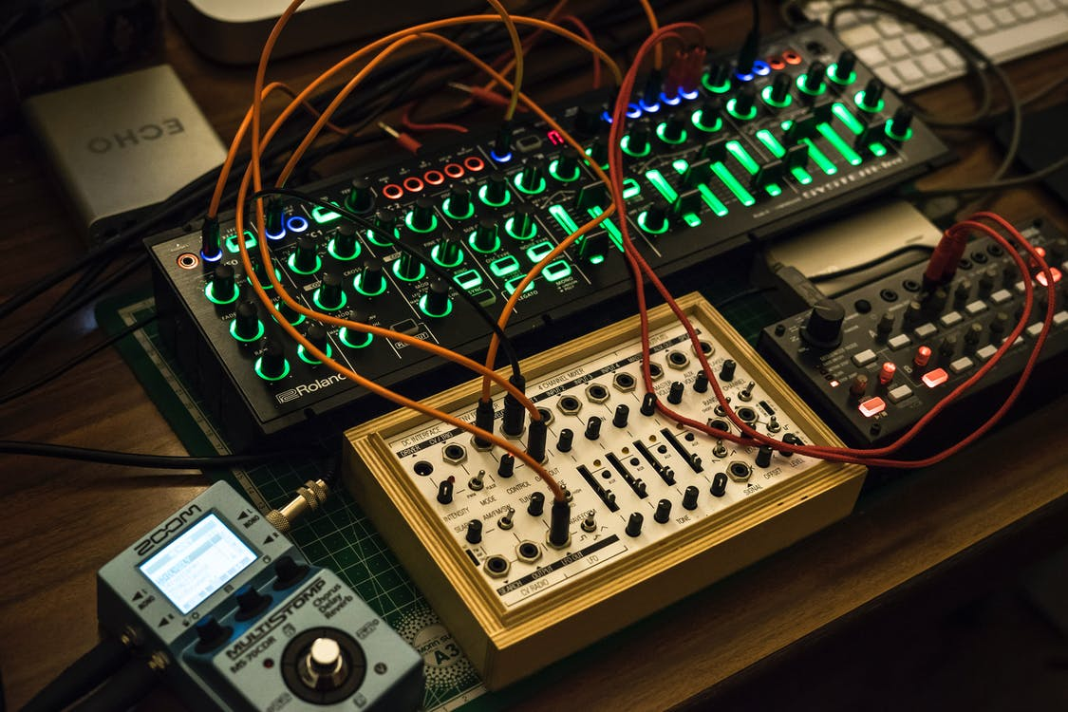
TIPOS DE CABLES DE AUDIO Click

Slide 13
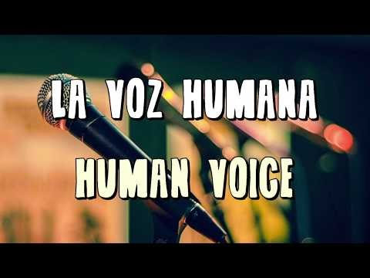

Slide 14
Elementos que conforman la voz humana.
Tono o entonación: La distinta tensión de las cuerdas vocales produce diferente tonalidad de voz, aguda, natural o grave. Es decir, cuanto más se estiren, la voz sonará más aguda y por lo mismo producirá frecuencias más altas. Cuando una voz es más grave, las frecuencias bajas crecen y las cuerdas vocales tienden a no estirarse tanto.
Intensidad: Es la potencia de la voz que nace de la respiración profunda, misma que forma la columna de aire y se maneja correctamente mediante el apoyo del diafragma.
Timbre: Es lo que nos permite distinguir dos sonidos de la misma intensidad y la misma frecuencia, toda voz posee un matiz característico.

Slide 15
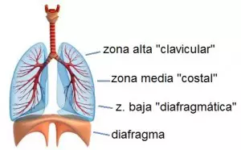
Tipos de respiración
Respiración clavicular, superior o de pecho: Es concentrada la mayor cantidad de aire en la parte alta de los pulmones y a medida que exhalamos, se produce un movimiento ascendente de los hombros y la clavícula, es la más desaconsejable forma de respirar ya que los pulmones tienen forma triangular: son más anchos por la base que por la parte superior. Y mediante esta respiración, estamos dando prioridad a la zona más estrecha y desaprovechando la ancha.

Slide 16
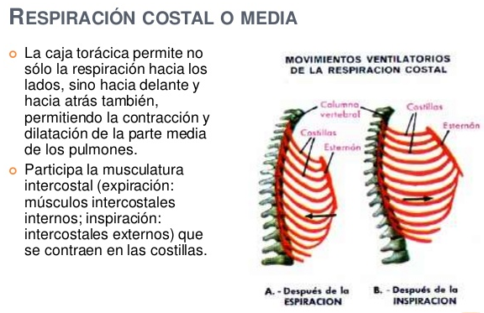
Respiración Costal o Torácica: Para realizar ésta respiración, nuestra atención debe estar concentrada en la región media de los pulmones y muy específicamente a la altura de nuestras costillas. Al igual que ocurre en la respiración abdominal, ni los hombros ni la clavícula deben moverse.

Slide 17
Respiración Abdominal, inferior o diafragmática: La respiración diafragmática o abdominal ayuda a concientizar el uso de nuestro diafragma. Este es un músculo fundamental que cumple la función de regular nuestro aire para poder emplear sin esfuerzos innecesarios diversas tonalidades en nuestra voz. El diafragma está ubicado debajo de los pulmones y separa el pecho del abdomen.
Es la forma ideal de respirar que curiosamente empleamos cuando somos bebés. Si vemos a un bebé dormido, notamos que con cada inhalación su vientre se infla al exhalar vuelve a su forma normal.

Slide 18
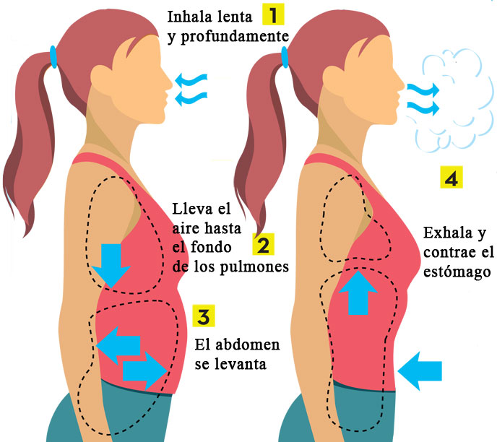

Slide 19
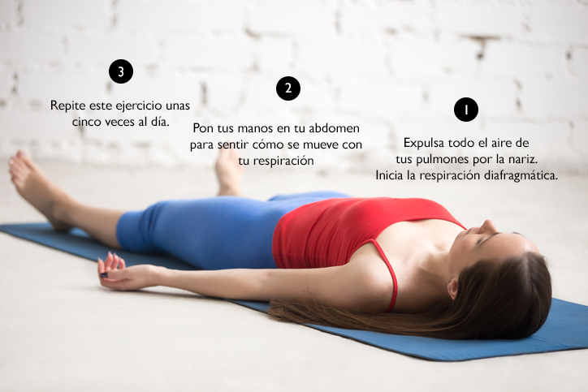

Slide 20
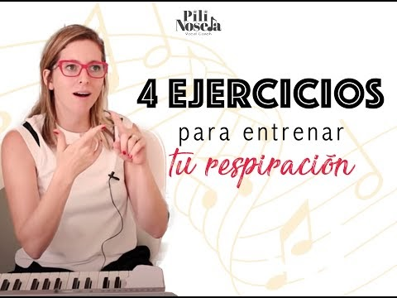

Slide 21
La dicción
La dicción es aquella capacidad que tiene una persona de hablar correctamente, de decir, de establecer oralmente las ideas que poseemos en abstracto en nuestra mente.
La dicción se basa en decir las cosas en cumplimiento de las reglas gramaticales, utilizando de manera correcta las palabras, para construir oraciones.
Para el habla, la dicción se divide en dos partes principales, la articulación y la vocalización, que significan la claridad y nitidez de las palabras y el sonido adecuado que se les otorga a las vocales, respectivamente.

Slide 22
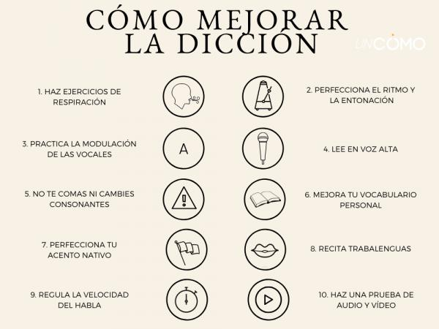

Slide 23
Áreas de fonación o resonadores
Para que un objeto se comporte como un resonador debe tener una apertura de entrada y un espacio hueco y para que el sonido se amplifique tiene que pasar por un espacio hueco con paredes sólidas donde rebote y se amplifique, ya sea su tono fundamental o sus armónicos.
Por ejemplo, en una guitarra acústica, o un violín, el cuerpo del instrumento está hecho de madera y hay un hueco abierto por donde entra el sonido, rebota en las paredes del instrumento y sale amplificado. Sin tapamos el espacio abierto de la guitarra, se pierde su efecto de amplificación, por ejemplo, en una guitarra eléctrica de cuerpo completamente sólido, sólo oímos la débil vibración de la cuerda, requiere de otro tipo de amplificación.

Slide 24
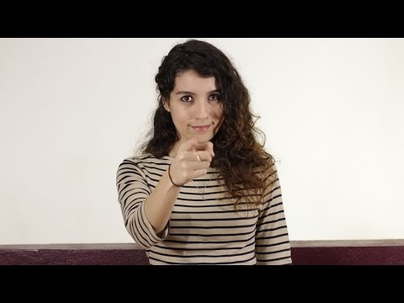
Áreas de fonación o resonadores

Slide 25
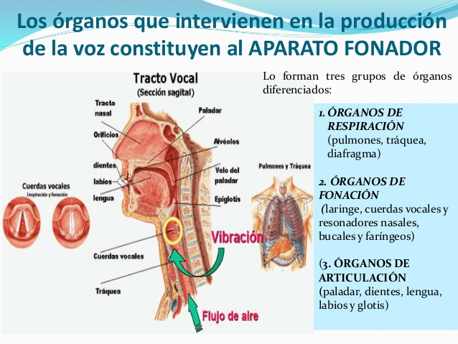
RESONANCIA DE LA VOZ Y LOS RESONADORES CORPORALES
Click

Slide 26
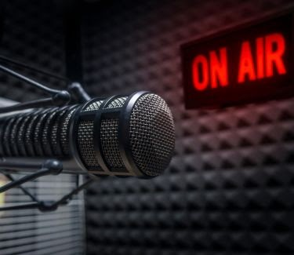
Tipos de locución
Locución de cabina:
Es el trabajo cronológico que desempeña un locutor en el desarrollo de contenidos y temas variados para una audiencia específica. Respecto a un tema de interés colectivo o mero entretenimiento. Los contenidos van desde los musicales, culturales y de variedades. Las emisiones pueden ser en vivo o grabadas. En la actualidad también podemos incluir los “Podcast” De este estilo de locución forma parte también el denominado “ Presentador Musical”

Slide 27
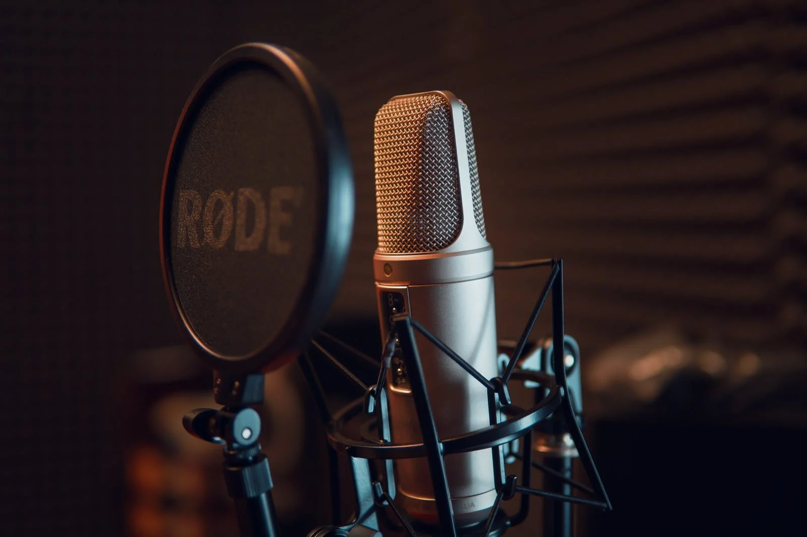
Locución comercial
Es una rama de la locución en la cual se emplea el arte de un discurso asertivo para saber anunciar de manera idónea, marcas, productos y servicios. El Locutor Comercial se caracteriza por manejar adecuadamente una técnica actoral para el análisis de textos y así poder interpretar sentimientos y emociones adecuados a la esencia de las marcas, productos y servicios que anuncia, las intenciones de la voz en la interpretación se clasifican en (Dinámica, juvenil, Institucional, Enérgica, etc.) Cuenta con la habilidad de caracterización de la voz. Es decir versatilidad de fonación en distintas áreas de su cuerpo.

Slide 28
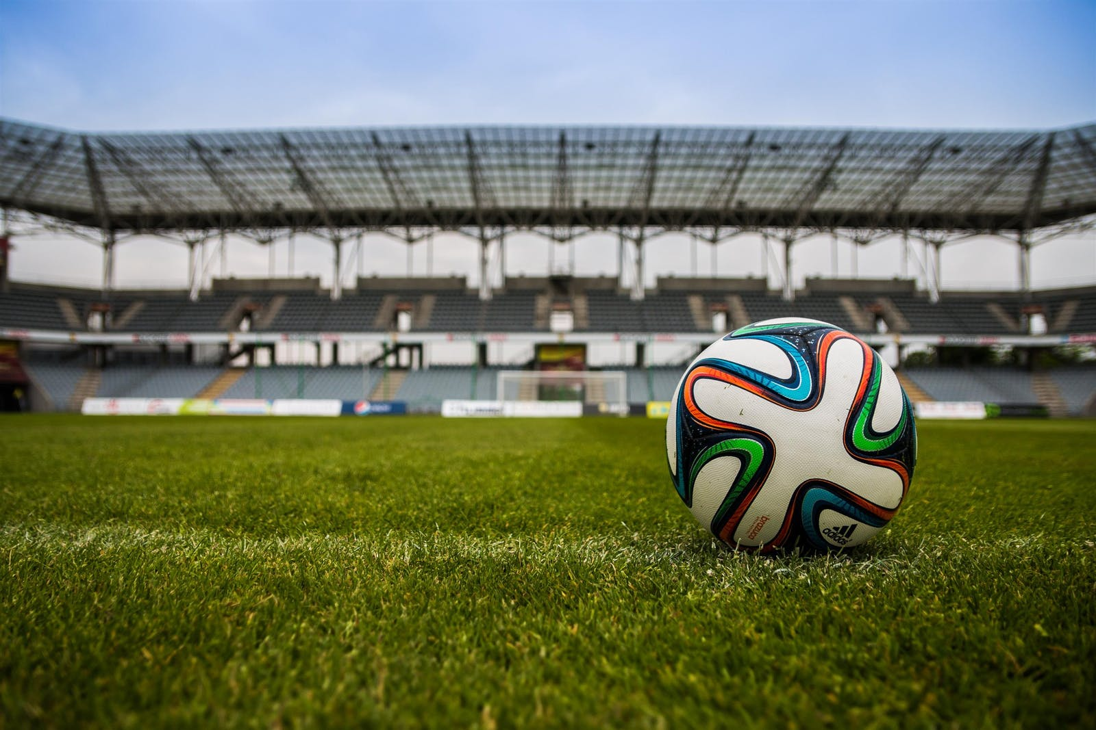
Locución deportiva:
Es un estilo que se caracteriza por el uso de tonalidades altas y medias de la voz. El área de fonación frontal, craneal y su resonancia habitualmente comunican energía, dinamismo, vitalidad y pasión por las disciplinas deportivas.

Slide 29
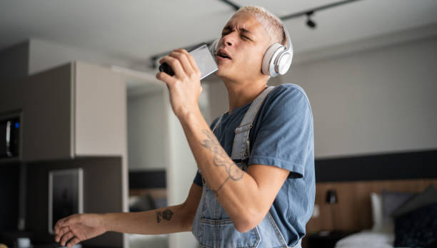
Actuación e interpretación
Reconocer las características fundamentales, predominantes y distintivas de nuestra voz.
Inspirar nuestra interpretación en estereotipos vocales.
Practicar con nuestros resonadores y conocer nuestras posibilidades sonoras.
Partir de nuestra voz natural e ir aportándole otras características de distintas personalidades y diversas emociones (alegría, tristeza, enojo)

Slide 30


